Slide 1

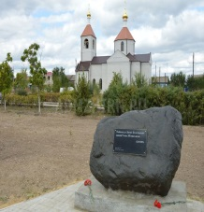
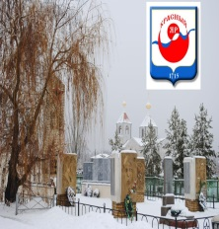
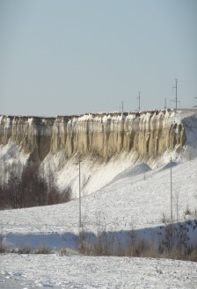
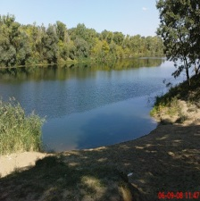

Проект «Математика вокруг нас»
ПАСПОРТ ПРОЕКТА
ВИД ПРОЕКТА: социально-значимый
ПРОДОЛЖИТЕЛЬНОСТЬ: краткосрочный (3 мес)
УЧАСТНИКИ: ученики 5 класса
РУКОВОДИТЕЛЬ: Ульченко Н.С.
ОБРАЗОВАТЕЛЬНАЯ ОБЛАСТЬ: адаптация,
профориентация

Slide 2
Актуальность проекта:
В проекте решаются вопросы:
«Зачем мы изучаем математику?
Какое место в нашей жизни она занимает?
Часто ли приходится взрослым решать в повседневной жизни математические задачи?»
Наиболее остро стоит проблема подготовки к жизни и труду учащихся с интеллектуальной недостаточностью, т.к. выбор профессии для таких учащихся, как и для других детей с ограниченными возможностями здоровья, суживается до трудоустройства по ограниченному числу доступных им специальностей.

Slide 3
Цель проекта:
Создание условий для адаптации пятиклассников в среднем звене школы; профессионального самоопределения, адекватного психофизическим особенностям обучающихся коррекционных школ VIII вида.
Задачи проекта:
1. Ответить на вопросы: — Как часто люди в жизни сталкиваются с математическими задачами в быту и повседневной жизни? — Есть ли данная информация в периодической печати? — Решают ли такие задачи учащиея?;
ознакомить профессиями предприятий, доступных выпускникам школы; формировать профессиональные интересы.
1. Ответить на вопросы: — Как часто люди в жизни сталкиваются с математическими задачами в быту и повседневной жизни? — Есть ли данная информация в периодической печати? — Решают ли такие задачи учащиея?;
2. Подготовить презентацию о проделанной работе
3. Подготовить выставку рисунков по теме проекта.

Slide 4
Этап I
подготовительный:
изучение интересов учащихся к выбору профессии;
развитие интереса к математике.

Slide 5
Коллаж «Все профессии хороши»

Slide 6
Этап II
основной:
знакомство с профессиями;
математика в профессии (решение задач, экскурсии на предприятия посёлка);
творчество школьников (рисунки, поделки, рассказы).

Slide 7
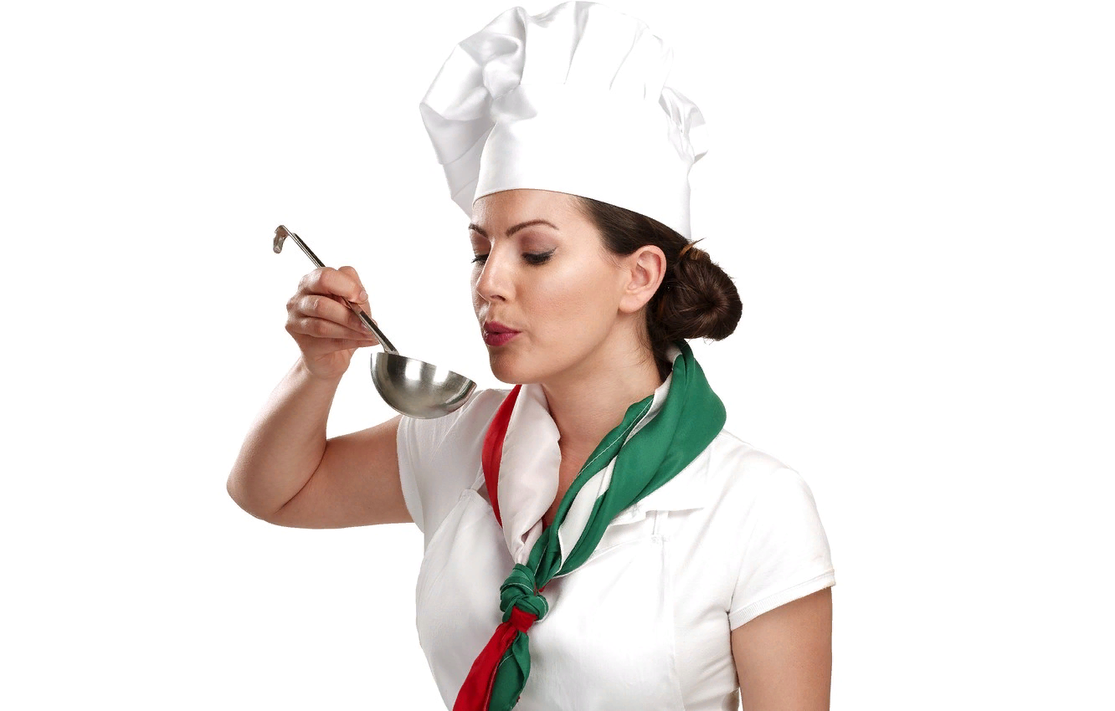
Повар и математика
Повару математика нужна для того , чтобы считать сколько нужно соли положить в суп , чтобы подсчитать кол-во пряников и др., Чтобы подсчитать сколько нужно муки, разрыхлителя и т.д. Повару обязательно нужна математика , а то может случится беда.

Slide 8
Задача Повара
● Повар купил 25 кг капусты, помидоров 5 кг и несколько килограммов сладкого перца .
● . Сколько повар купил сладкого перца , если всего он купил 50 кг овощей ?  Решение:

Slide 9
Решение:
1) 25+5=30(кг) - капусты и помидоров.
2)50-30=20(кг) – перца.
Ответ. Перца 20 кг.

Slide 10
Воспитатель и математика
Воспитателю , тоже математика необходима . Ему нужно подсчитать кол-во детей в д.садике ,подсчитать кол-во игрушек и т.п. Также , воспитателю пригодится математика и в заполнении журналов, тетрадей , отчётов. Математика воспитателю необходима.

Slide 11
Задача воспитателя:
В младшей группе детского сада 34 игрушки,
а в старшей - на 16 игрушек больше.
Сколько игрушек в старшей группе?

Slide 12
Решение:
34+16=50(иг.)
Ответ. 50 игрушек.

Slide 13
Этап III
обобщающий:
анализ и обработка собранного материала;
выставка рисунков ;
создание презентации

Slide 15
Практическая ценность проекта
Данный проект развивает у учащихся интерес к математике, вызывает стремление глубже изучать данный предмет.
Участники проекта приобрели знания о профессиях, т.к. они не только собрали материал по теме проекта, но и делись полученными знаниями.
Работа по проекту сплотила коллектив класса.

